Slide 1

FE
Live
唱吧前端团队-分享者：岳帅（师弟）

Slide 2

目录
1
2
3
4
直播方案
推流/拉流
RTC应用
直播连麦

Slide 3

01
直播方案
命由己造，相由心生，世间万物皆是化相，心不动，万物皆不动，心不变，万物皆不变。

Slide 4

HLS、RTMP、RTSP
RTMP
Real Time Message Protocol
由 Adobe 公司提出流媒体协议，并且是私有协议，未完全公开，用来解决多媒体数据传输流的多路复用（Multiplexing）和分包（packetizing）的问题，RTMP协议一般传输的是 flv，f4v 格式流。一般在 TCP 1个通道上传输命令和数据
RTSP
HLS
Real Time Stream Protocol 由Real Networks 和Netscape共同提出的流媒体协议，RTSP协议是共有协议，并有专门机构做维护。是TCP/IP协议体系中的一个应用层协议. RTSP协议一般传输的是 ts、mp4 格式的流，RTSP传输一般需要 2-3 个通道，命令和数据通道分离。基于文本的多媒体播放控制协议. RTSP定义流格式，流数据经由RTP传输；
HTTP Live Streaming
它的工作原理简单来说就是把一段视频流，分成一个个小的基于HTTP的文件来下载。当媒体流正在播放时，客户端可以根据当前网络环境，方便地在不同的码率流中做切换，以实现更好的观影体验。
Notes:
HLS 全称是 HTTP Live Streaming。这是 Apple 提出的直播流协议。目前，IOS 和 高版本 Android 都支持 HLS。

Slide 5

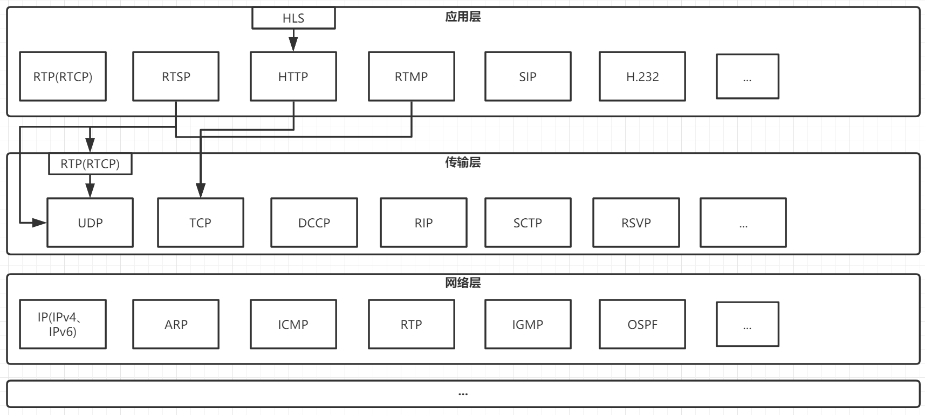
流媒体各协议层次图
坐亦禅，行亦禅，一花一世界，一叶一如来，春来花自青，秋至叶飘零，无穷般若心自在，语默动静体自然。
Notes:
RTP传输流媒体数据、RTCP对RTP进行控制，同步、RTSP发起/终止流媒体 RTP和RTCP互为姐妹关系，RTSP可以使用RTP来传输数据，但并没有绑定关系也可以使用TCP/UDP RTSP、RTMP、HLS都可以做直播和点播，它们是三种不同的应用层协议
RTP实际上介于应用层和传输层之间。同时具有应用层和传输层的各种特点。这个特点需要仔细甄别。
从应用开发者的角度看，RTP应该是应用层的一个部分。在应用程序的发送端，开发者必须编写用RTP封装分组（数据包）的程序代码，然后把该RTP分组交给UDP套接字接口。在接收端设备，RTP分组通过UDP套接字接口进入应用层程序后，会利用开发者编写的程序代码把RTP分组从应用数据块提取出来。RTP实际上为视频程序的开发者提供了一个开发平台。
RTP也可以理解为运输层协议，实际上RTP协议偏重于传输层，是UDP协议（用户数据报）上边的一层协议。因为RTP封装了多媒体应用（包括视频流、音频流）的数据块，关键是提供运输层的服务（时间戳，序号、同步源标识符等），因此可以把RTP看成一层UDP上的运输层子层协议，特别要注意是子层协议。
综合来看，RTP协议实际上是一个介于传输层和应用层之间的协议，作用是在UDP协议之上完成一次对媒体流的封装。

Slide 6
HLS
HLS 主要的两块内容是 .m3u8 文件和 .ts 播放文件。接受服务器会将接受到的视频流进行缓存，然后缓存到一定程度后，会将这些视频流进行编码格式化，同时会生成一份 .m3u8 文件和其它很多的 .ts 文件。
坐亦禅，行亦禅，一花一世界，一叶一如来，春来花自青，秋至叶飘零，无穷般若心自在，语默动静体自然。

Slide 7
RTMP
Adobe公司为 Flash 播放器和服务器之间音频、视频和数据传输开发的私有协议,未完全公开。
该协议针对的就是 Flash Video，即，FLV
RTMP 由于借由 TCP 长连接协议，所以，客户端向服务端推流这些操作而言，延时性很低。
它会将上传的流分成不同的分片，这些分片的大小，有时候变，有时候不会变。
默认情况下就是，64B 的音频数据 + 128B 的视频数据 + 其它数据（比如 头，协议标签等）。
但 RTMP 具体传输的时候，会将分片进一步划分为包，即，视频包，音频包，协议包等。因为，RTMP 在进行传输的时候，会建立不同的通道，来进行数据的传输，这样对于不同的资源，对不同的通道设置相关的带宽上限。
该协议是一个基于TCP的协议族，是一种设计用来进行实时数据通信的网络协议，主要用来在Flash/AIR 平台和支持 RTMP 协议的流媒体/交互服务器之间进行音视频和数据通信。
支持该协议的软件包括Adobe Media Server/Ultrant Media Server/red5等。
现在推流协议各大云厂商基本都是直接支持 rtmp 。
拉流用 rtmp 的话就不太现实了，现在对 flash 已经退出了历史舞台。
坐亦禅，行亦禅，一花一世界，一叶一如来，春来花自青，秋至叶飘零，无穷般若心自在，语默动静体自然。

Slide 8
RTSP
RTSP连接并没有被绑定传输层的连接（如RTP），服务器甚至可以选择TCP或者UDP来传输流内容。
它的语法类似于HTTP 1.1，但不强调时间的同步，因此比较可以容忍网络延迟，是一种基于文本的多媒体播放控制协议。RTSP定义流格式，流数据可经由RTP传输；所以RTSP的实时效果非常好，适合视频聊天，视频监控等方向。
C->S: SETUP rtsp://example.com/media.mp4/streamid=0 RTSP/1.0 CSeq: 3 Transport: RTP/AVP;unicast;client_port=8000-8001
S->C: RTSP/1.0 200 OK CSeq: 3 Transport: RTP/AVP;unicast;client_port=8000-8001;server_port=9000-9001;ssrc=1234ABCD Session: 12345678
坐亦禅，行亦禅，一花一世界，一叶一如来，春来花自青，秋至叶飘零，无穷般若心自在，语默动静体自然。

Slide 9




一花一世界，一叶一菩提
对比
RTSP、RTMP、HLS都可以做直播和点播，它们是三种不同的应用层协议
RTSP优势主要在于传输层可以使用udp/rtp，实时性好，延迟可控制到1s内
RTMP主要优势在于延时相对较低(1-3s)，而且RTMP支持的很完善，能做到flash播放RTMP流长时间不断流，以前很多SIP的视频会议已被RTMP所取代
HLS的优势就是直接使用http协议请求流数据，可以在不同速率的版本间自由切换，实现无缝播放，缺点是延时比较大(10s以上)。

Slide 10
花生大学采用的方案
腾讯TRTC方案
TRTC 采用 UDP 协议进行传输音视频数据
拉流地址 room://cloud.tencent.com/rtc?userid=ac4548
25b54059ba84e5eb09949b90fe&streamtype=main
推流地址 room://cloud.tencent.com/rtc?sdkappid=1400490250
&roomid=3097351689&userid=&usersig=&appscene=live&encsmall=0&cloudenv=PRO&enableBlackStream=&streamid=&userdefinerecordid=&privatemapkey=&pureaudiomode=&recvmode=1

Slide 11
02
推流/拉流
命由己造，相由心生，世间万物皆是化相，心不动，万物皆不动，心不变，万物皆不变。

Slide 12
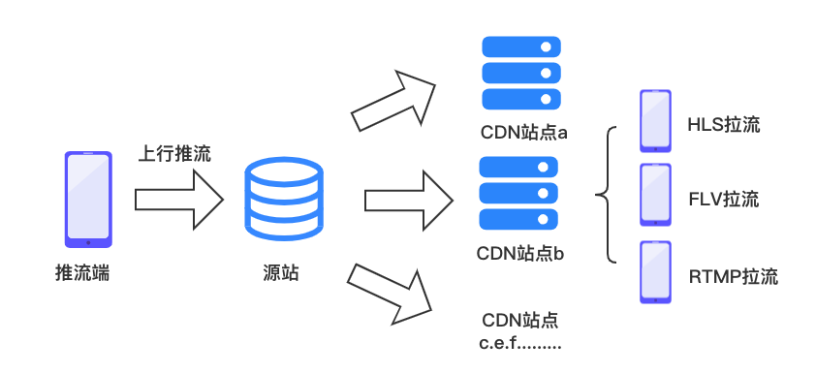
推流、拉流
推流：指的是把采集阶段封包好的内容传输到服务器的过程。其实就是将现场的视频信号传到网络的过程。
拉流：是指服务器已有直播内容，根据协议类型（如RTMP、RTP、RTSP、HTTP等），与服务器建立连接并接收数据，进行拉取的过程。

Slide 13

视频码率（Bitrate）
帧率（FPS）
即每秒钟编码器输出多少 Kbit
的编码后的二进制数据
也就是每秒钟要编码多少帧画面。
推荐设置为 15 FPS
分辨率（Resolution）
编码分辨率，例如 640 x 360
是指编码出的画面的宽（像素） x 高（像素）
Notes:
视频码率（Bitrate），即每秒钟编码器输出多少 Kbit千比特; 的编码后的二进制数据。如果您将 videoBitrate 设置为 800kbps，那么每秒钟编码器会产生 800kbit 的视频数据，这些数据如果存储成一个文件，那么文件大小就是 800kbit，也就是100KB，也就是 0.1M。
1byte=8bit （B通常代表byte，而b代表bit） 1k=1024byte 1m=1024k 1g=1024m
1K/s=8kbps
帧率（FPS），也就是每秒钟要编码多少帧画面。推荐设置为 15 FPS，这样既能保证画面足够流畅，又不会因为每秒帧数太多而拉低单幅画面的清晰度。
如果您对流畅度要求比较高，可以设置为 20 FPS 或 25 FPS。但请不要设置 25 FPS 以上的数值，因为电影的常规帧率也只有 24 FPS。
指横屏或竖屏分辨率，由于 TRTCVideoResolution 中只定义了横屏分辨率，如果您希望使用 360 x 640 这样的竖屏分辨率，就需要指定 resMode 为 TRTCVideoResolutionModePortrait。一般 PC 和 Mac 采用横屏（Landscape）分辨率，手机采用竖屏（Portrait）分辨率。
编码分辨率，例如 640 x 360 是指编码出的画面的宽（像素） x 高（像素），我们在 TRTCVideoResolution 枚举定义里只定义了宽 >= 高的横屏（Landscape）分辨率，如果想要使用竖屏分辨率，需要将 resMode 设置为 Portrait。
1. 分辨率越高越好？ 较高的分辨率也需要较高的码率来支撑，如果分辨率选择 1280 x 720，但码率却指定为 200kbps，画面就会有大量的马赛克。推荐参考 分辨率码率参照表 进行设置。
2. 帧率越高越好？ 由于摄像头采集的画面是曝光阶段中所有现实物体的完整映射，所以并不是帧率越高，感官就越流畅，这一点跟游戏里的FPS是不一样的。恰恰相反，帧率过高，会拉低每帧画面的画质，也会减少摄像机的曝光时间，效果可能会更差。
3. 码率越高越好？ 较高的码率也需要较高的分辨率来匹配，对于 320 x 240 这样分辨率，1000kbps 的码率就很浪费了，推荐参考 分辨率码率参照表 进行设置。
4. 用 Wi-Fi 的时候就可以设置很高的分辨率和码率 并不是说 Wi-Fi 的网速是恒定不变的，如果离无线路由器较远， 或者路由器信道被占用，可能网速还不如 4G。 针对这种情况， TRTC SDK 提供了测速功能，可以在视频通话前先进行测速，根据打分值来确定网络好坏

Slide 14
码率/分辨率参照表
分辨率 | 宽高比 | 建议码率 | 高端配置
120X120 | 1:1 | 80kbps | 120kbps
160X160 | 1:1 | 100kbps | 150kbps
270X270 | 1:1 | 200kbps | 300kbps
480X480 | 1:1 | 350kbps | 525kbps
分辨率 | 宽高比 | 建议码率 | 高端配置
160X90 | 16:9 | 150kbps | 250kbps
256X144 | 16:9 | 200kbps | 300kbps
320X180 | 16:9 | 250kbps | 400kbps
480X270 | 16:9 | 350kbps | 550kbps
640X360 | 16:9 | 550kbps | 900kbps
960X540 | 16:9 | 850kbps | 1300kbps
1280X7200 | 16:9 | 1200kbps | 1800kbps
分辨率 | 宽高比 | 建议码率 | 高端配置
160X120 | 4:3 | 100kbps | 150kbps
240X180 | 4:3 | 150kbps | 225kbps
280X210 | 4:3 | 200kbps | 300kbps
320X240 | 4:3 | 250kbps | 375kbps
400X300 | 4:3 | 300kbps | 450kbps
480X360 | 4:3 | 400kbps | 600kbps
640X480 | 4:3 | 600kbps | 900kbps
960X720 | 4:3 | 1000kbps | 1500kbps

Slide 15
03
RTC
命由己造，相由心生，世间万物皆是化相，心不动，万物皆不动，心不变，万物皆不变。

Slide 16
RTC的定义
Real-Time Communication
指所有实时互动音视频协议
延时在400~800ms区间
Notes:
Real-Time Communication

Slide 17
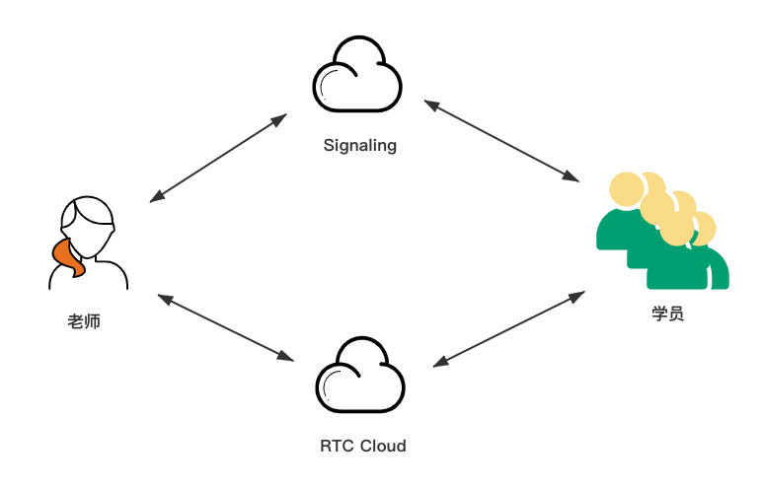
RTC
现在在线教育、实时互动直播场景….
Notes:
信令即协调通讯的过程。WebRTC应用要发起一个对话，客户端就需要交换如下信息:
用于打开和关闭通讯的会话信息；
错误信息；
媒体元数据如编解码器及其设置，带宽和媒体类型；
秘钥数据，用于创建安全连接；
网络数据，如外部能访问的主机IP和端口。

Slide 18
直播质量评估
Latency
Scale
Quality
latency延时，第二个是Scale，就是同时上课的人数，第三个是质量

Slide 19
直播质量评估
Latency
Latency
Scale
Quality
Scale
Quality

Slide 20
04
直播连麦
命由己造，相由心生，世间万物皆是化相，心不动，万物皆不动，心不变，万物皆不变。

Slide 21

开启连麦
连麦
申请连麦
结束连麦
关闭连麦

Slide 22
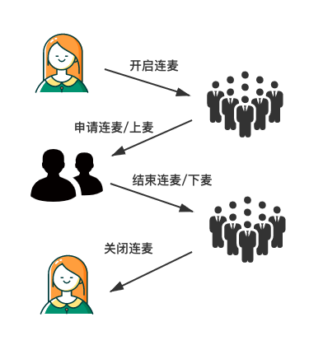
连麦流程图

Slide 24
谢谢
观看

